Slide 1
Exemple de Positionnement certificatif
Le CCF « Continué »
L’évaluation Certificative en fin de parcours
Sous épreuve E32 – Bac Pro MA

Slide 2
Le positionnement certificatif intervient en fin du cycle de formation des élèves, L’épreuve E3 vise à apprécier l’aptitude des élèves à mobiliser leurs compétences et connaissances dans le cadre de cas concrets de mise en pratique autant en milieu professionnel que sur lieu de formation.
Rappel
La sous épreuve E32 « Gestion de l’information et des prestations» évalue les compétences liées au bloc 2 «Gérer l’information et des prestations à des fins organisationnelles» du Bac Pro MA.
Les critères d’évaluation sont:
Pour gérer l’information:
  Les informations recueillies sont pertinentes, fiables et utiles à l’organisation;
  Le système d’information est utilisé de manière efficace;
  Le compte rendu d’activités permet la continuité du service et le suivi des activités
Pour gérer des prestations internes et externes:
  Les besoins en prestations sont identifiés et la réponse est adaptée;
  La qualité de la prestation est évalué et fait l’objet, le cas échéant de mesures correctives.
Pour contribuer à la mise en œuvre de projet lié à l’accueil:
  L’action menée répond de manière efficace aux enjeux du projet,
  La coordination entre les acteurs impliqués garantit une action performante,
  Les points forts et le points d’amélioration sont repérés et communiqués formellement.
L’évaluation se fait à partir des travaux professionnels de l’élève réalisés tout au long de son cycle de formation. La commission d’évaluation comprend les professeurs d’enseignements professionnels de l’élève. Il est possible de convier le ou les tuteurs en entreprise de l’élève.
Le positionnement est réalisé sur une grille d’aide au positionnement. Cette grille devra être argumentée et être transmise au jury de délibération.

Slide 3

Ce jour, les 3 enseignants de techniques professionnelles de la classe de terminale bac pro Métiers de l’Accueil, se sont réunis afin d’établir les positionnements certificatifs des élèves.
Pour positionner les élèves, ils se sont basés sur :
Le tableau de suivi individuel des compétences de chaque élève
Les traces collectées pour chacun tout au long de leur formation. Traces collectées et stockées au sein d’un portfolio.
A vous de jouer
Les enseignants doivent actuellement se positionner sur le cas d’Alyssa GGGGG qui est désormais en terminale.
Votre rôle est de les aider à la positionner sur la grille E32 (cf-grille en annexe)
Pour ce faire, aidez vous de vos réflexions précédentes et des éléments communiqués sur les diapositives suivantes…

Slide 4
Éléments d’aide au positionnement (1)
L’appréciation globale de Alyssa démontre qu’il s’agit d’une élève appliquée et investie dans sa formation. Elle a toujours su prendre en compte les conseils et éléments de remédiation afin de parfaire sa pratique et ainsi progresser et gagner en compétence.
Le Tableau de suivi de ses compétences montre qu’elle a gagné en niveau compétence tout au long de sa formation. Elle arrive, en fin de formation, à traiter des situations au degré de complexité de niveau 1,2 et 3 sans aucune aide.
Pour les tâches de niveau 4, elle consulte parfois ses fiches ressources et/ou sollicite un simple avis de ses camarades ou de son enseignant ( = vérifier qu’elle est sur le bon cheminement)
Globalement, en ce qui concerne les compétences du bloc 2, Alyssa sait:
Faire sans aide;
Réaliser des productions dont les résultats correspondent aux attendus;
Comprendre pourquoi et comment faire la tâche.
Elle a néanmoins encore quelques difficultés à expliciter sa démarche et/ou proposer des actions correctives, notamment sur les tâches de niveau 3 et 4. (complexité plus élevée)

Slide 5
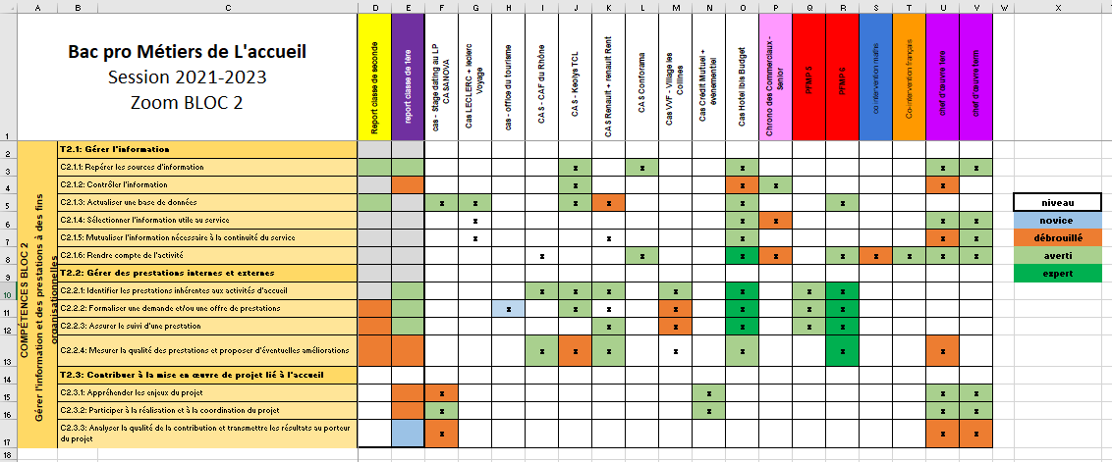
Extrait du tableau de suivi d’Alyssa

Slide 6
Alyssa lors de ses PFMP, mais aussi lors des cas « entreprise » travaillés en classe, a su recueillir des informations utiles et fiables. Elle a appliquée les bonnes méthodes et utilisés des outils pertinents pour collecter ces informations. Elle sait parfaitement exploiter le système d’information de son lieu de PFMP. Mais rencontre parfois quelques difficultés sur des logiciels différents.
Éléments d’aide au positionnement (2)
Alyssa a construit plusieurs compte rendu d’activité, autant en techniques professionnelles, qu’en chef d’œuvre (rapport d’étape) ou lors de ses activités de stage (remontée d’information, compte rendu de réunion). Ces derniers ont permis la continuité et le suivi des activités. On note cependant qu’Alyssa est plus à l’aise lorsqu’il faut rendre compte à l’écrit qu’à l’oral.
Alyssa a réalisé ses deux PFMP de terminale au sein de la mairie de sa petite ville. Elle s’est parfaitement approprié les procédures de prêt ou location de salle de la commune. Sa tutrice lui a confié autant l’avant, le pendant que l’après des locations de salles et/ou matériel. Nous l’avons donc sollicitée pour qu’elle partage son expérience auprès de ces camarades. De plus, lors des activités similaires à réaliser en classe, nous l’avons positionner en personne référente pour aider ses camarades. Elle maîtrise parfaitement cette compétence!
Notes:
A rectifier à l’aide de la grille E32 et des indicateurs d’aide au positionnement.

Slide 7
Deux chefs d’œuvre ont été réalisés sur cette promo. De plus, au sein des heures de techniques professionnelles, Nous avons proposé un cas dit « grandeur nature » puisque nous avons demandé aux élèves d’organiser un stage Dating. Alyssa a eu du mal au début à s’approprier la démarche de projet mais une fois le diagnostic posé, elle a su proposer des actions qui répondaient correctement aux enjeux des projet.
Éléments d’aide au positionnement (2)
En ce qui concerne plus particulièrement le stage dating, elle s’est assez vite imposée comme coordonnatrice. En effet, elle a vite pris en main la coordination de certaines sous activités liées au projet, permettant ainsi au projet d’avancer efficacement. Elle a un vrai sens du collectif.
Elle a assuré entre autre le lien entre la classe et l’intendance afin d’organiser le buffet du jour J (échange de mail, échange avec les cuisines par téléphone, formalisation des demandes à l’écrit).
Avec un de ses camarades, ils ont assurés la communication sur le site de l’établissement en échangeant régulièrement avec le référent numérique de l’établissement.
Elle maitrise plutôt bien le diagramme de Gant et la liste de contrôle.
Elle a par contre, sur les différents projets, rencontré plus de difficultés à faire ressortir les points forts et les points d’amélioration de ces derniers. Elle repère assez rapidement ce qui a fonctionné mais peine réellement à identifier les points qui ont péché.
Notes:
A rectifier à l’aide de la grille E32 et des indicateurs d’aide au positionnement.

